Slide 2
Цикл ПК 144 часа для лиц с высшим образованием. 2.2. Анемии , часть 2 – мегалобластные анемии. лекции 2 часов. Соколова Наталья Александровна, доцент кафедры КЛД и ПА, г.Москва, 2018

Slide 3
Мегалобластные анемии

Slide 4
Мегалобластные анемии

Slide 5
Мегалобластическое кроветворение наблюдается:

Slide 7
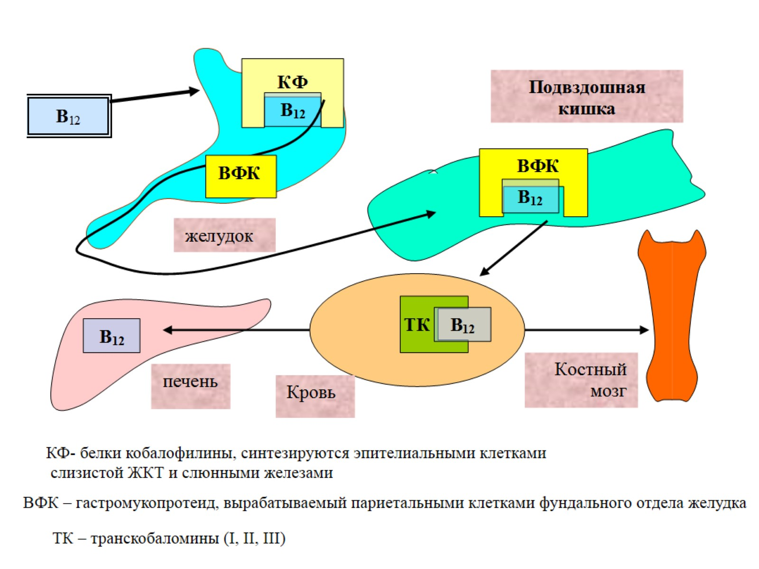

Slide 9
Жизненно-важные биохимические реакции с участием витамина В12:

Slide 10
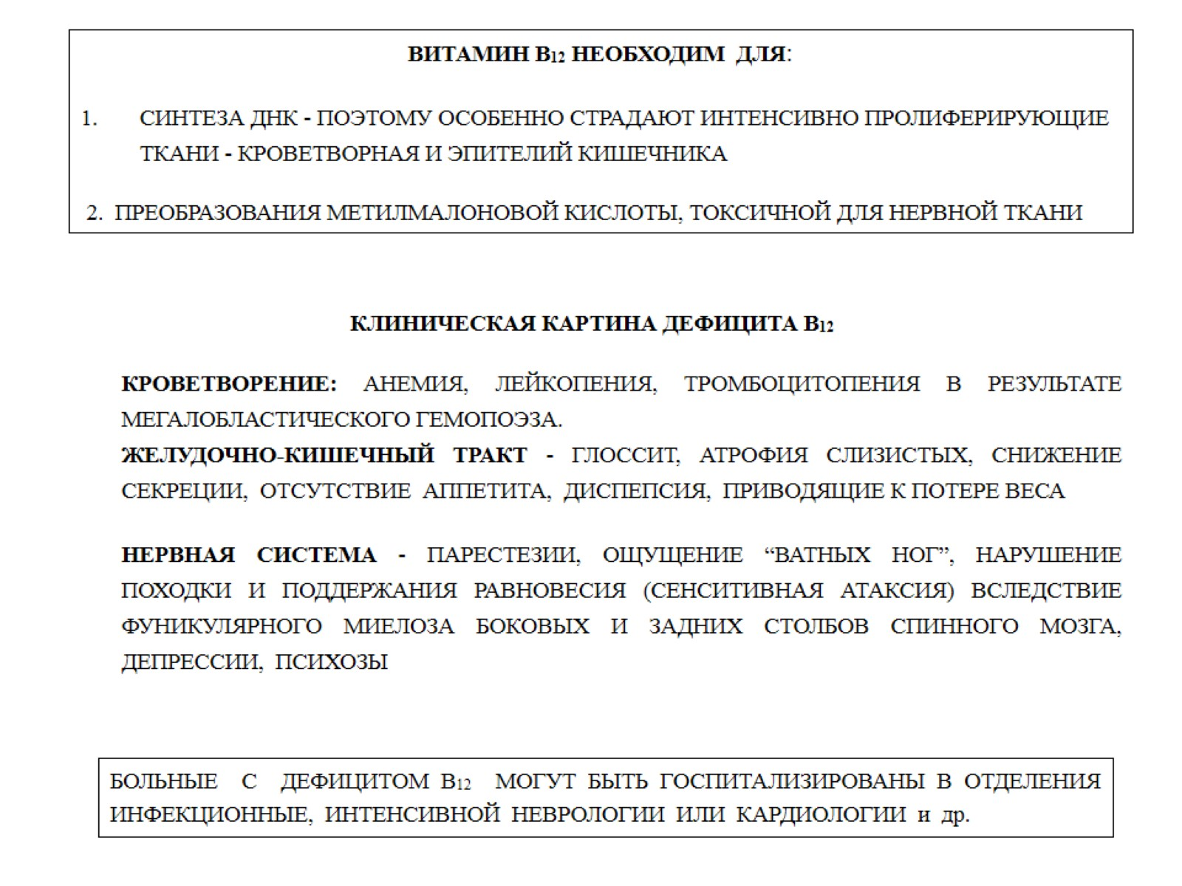

Slide 11
ДИАГНОСТИКА В₁₂-ДЕФИЦИТНОЙ АНЕМИИ

Slide 12
ДИАГНОСТИКА В₁₂-ДЕФИЦИТНОЙ АНЕМИИ

Slide 13
Морфология крови при мегалобластной анемии

Slide 14
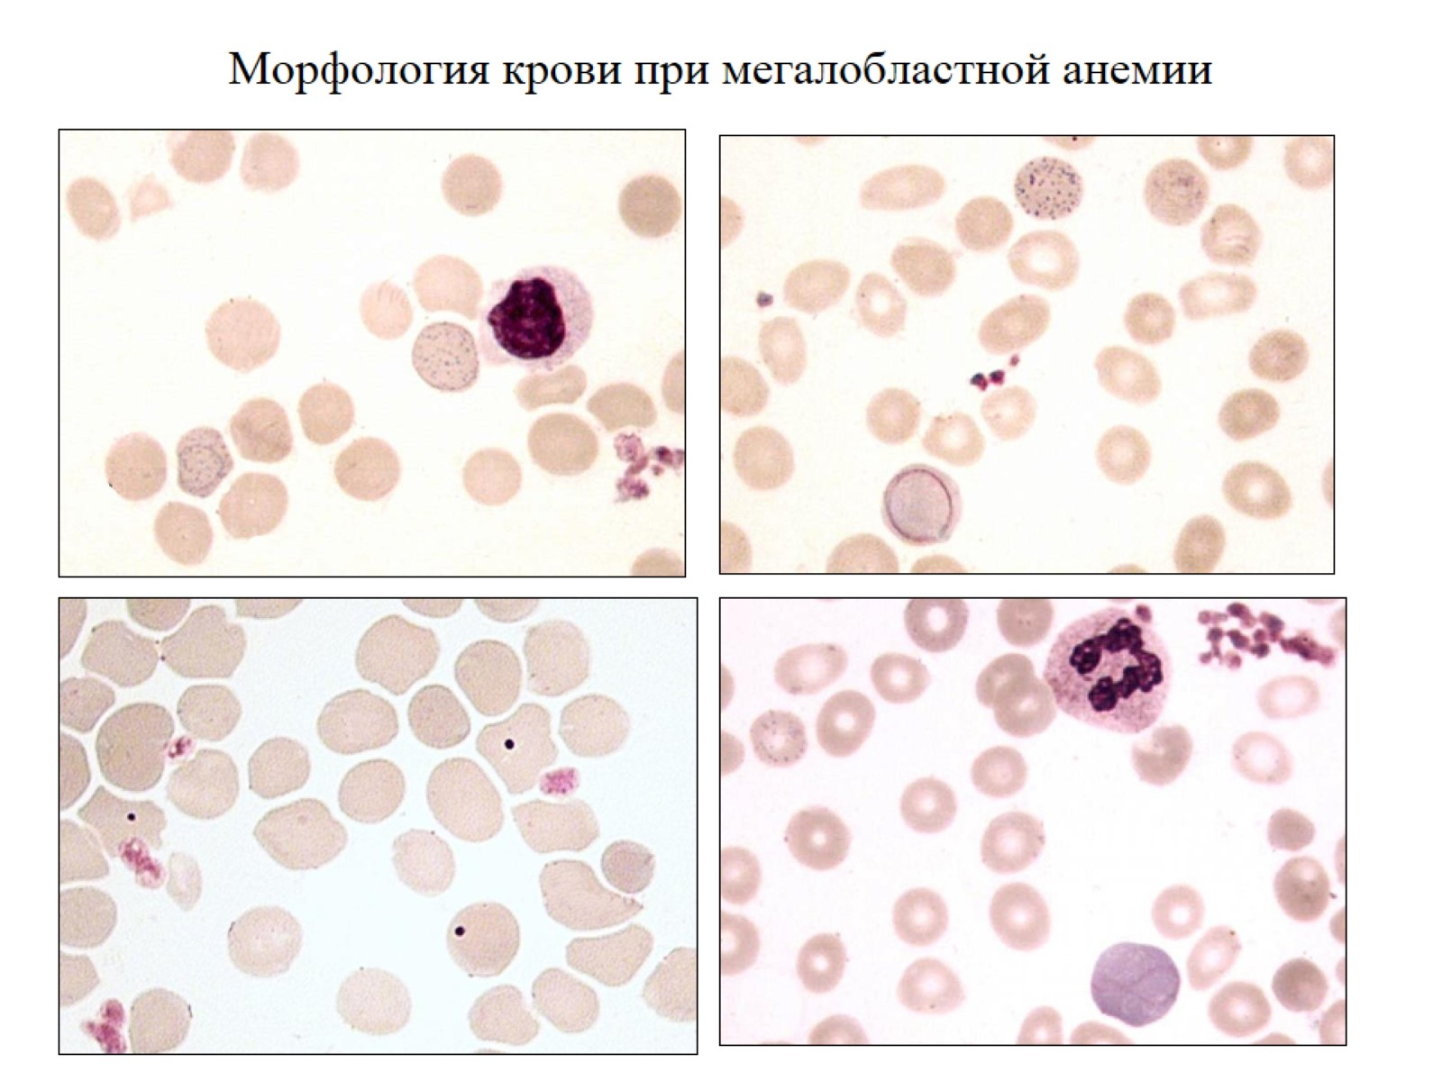
Морфология крови при мегалобластной анемии

Slide 15
МЕГАЛОБЛАСТНОЕ КРОВЕТВОРЕНИЕ: МОРФОЛОГИЧЕСКИЕ ОСОБЕННОСТИ

Slide 16
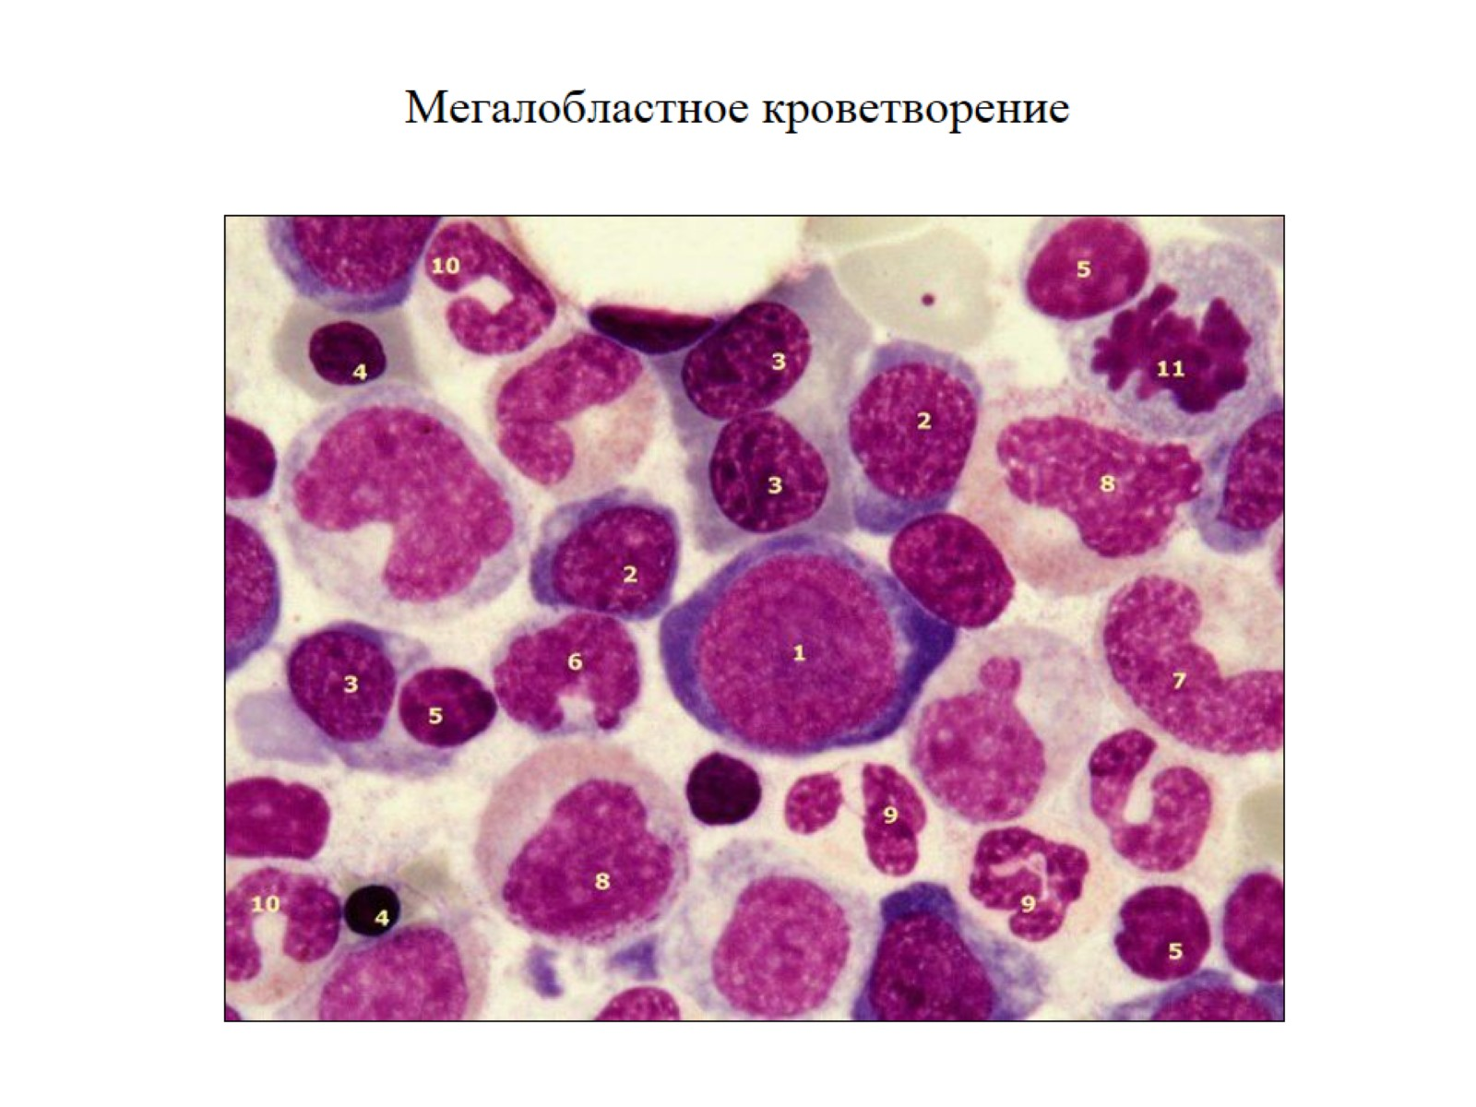
Мегалобластное кроветворение

Slide 17
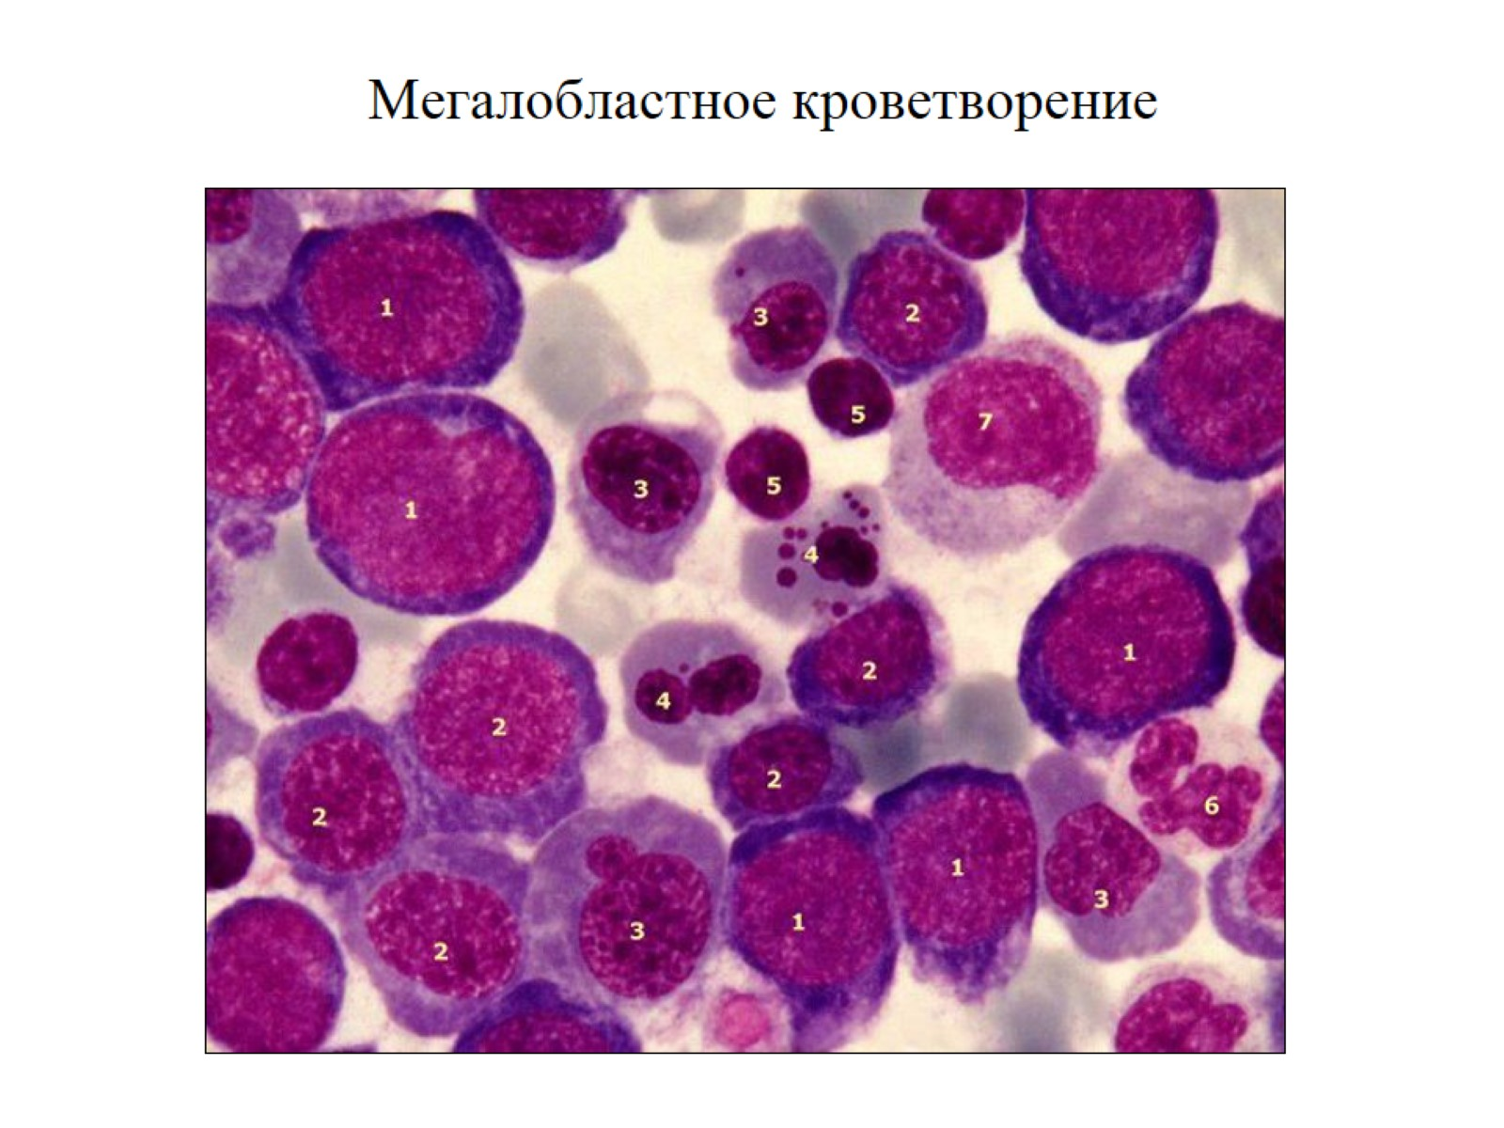
Мегалобластное кроветворение

Slide 18
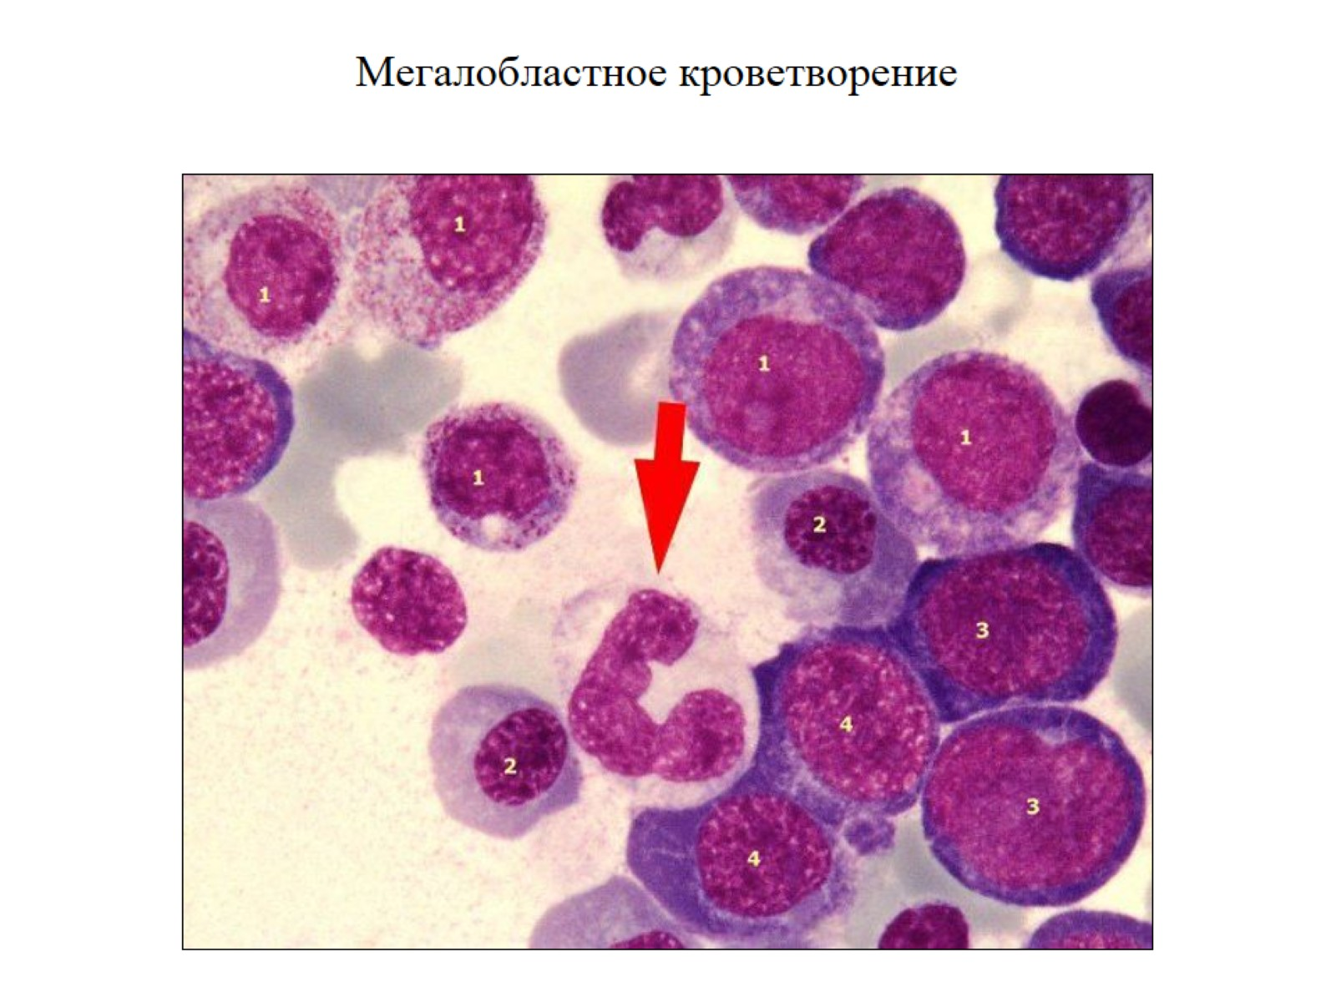
Мегалобластное кроветворение

Slide 19
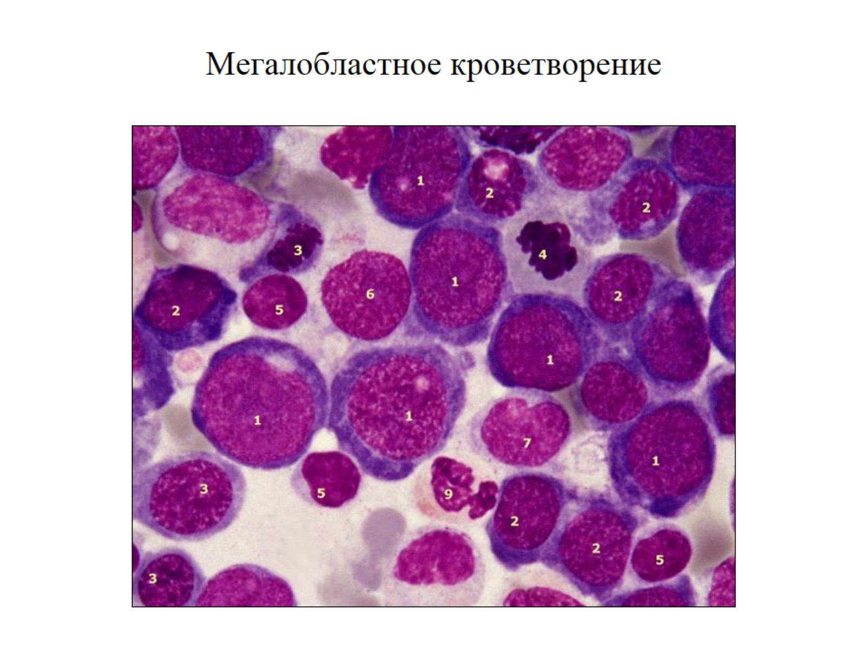
Мегалобластное кроветворение

Slide 20
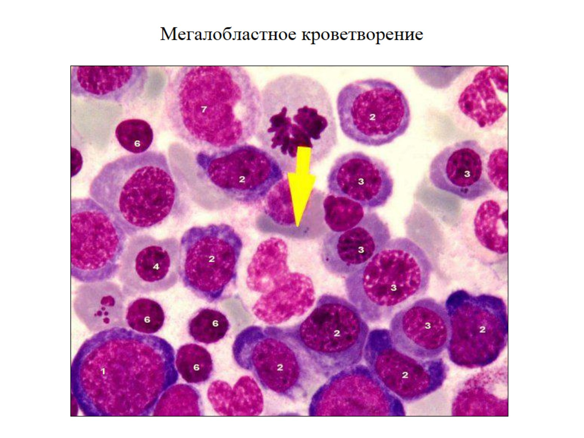
Мегалобластное кроветворение

Slide 21
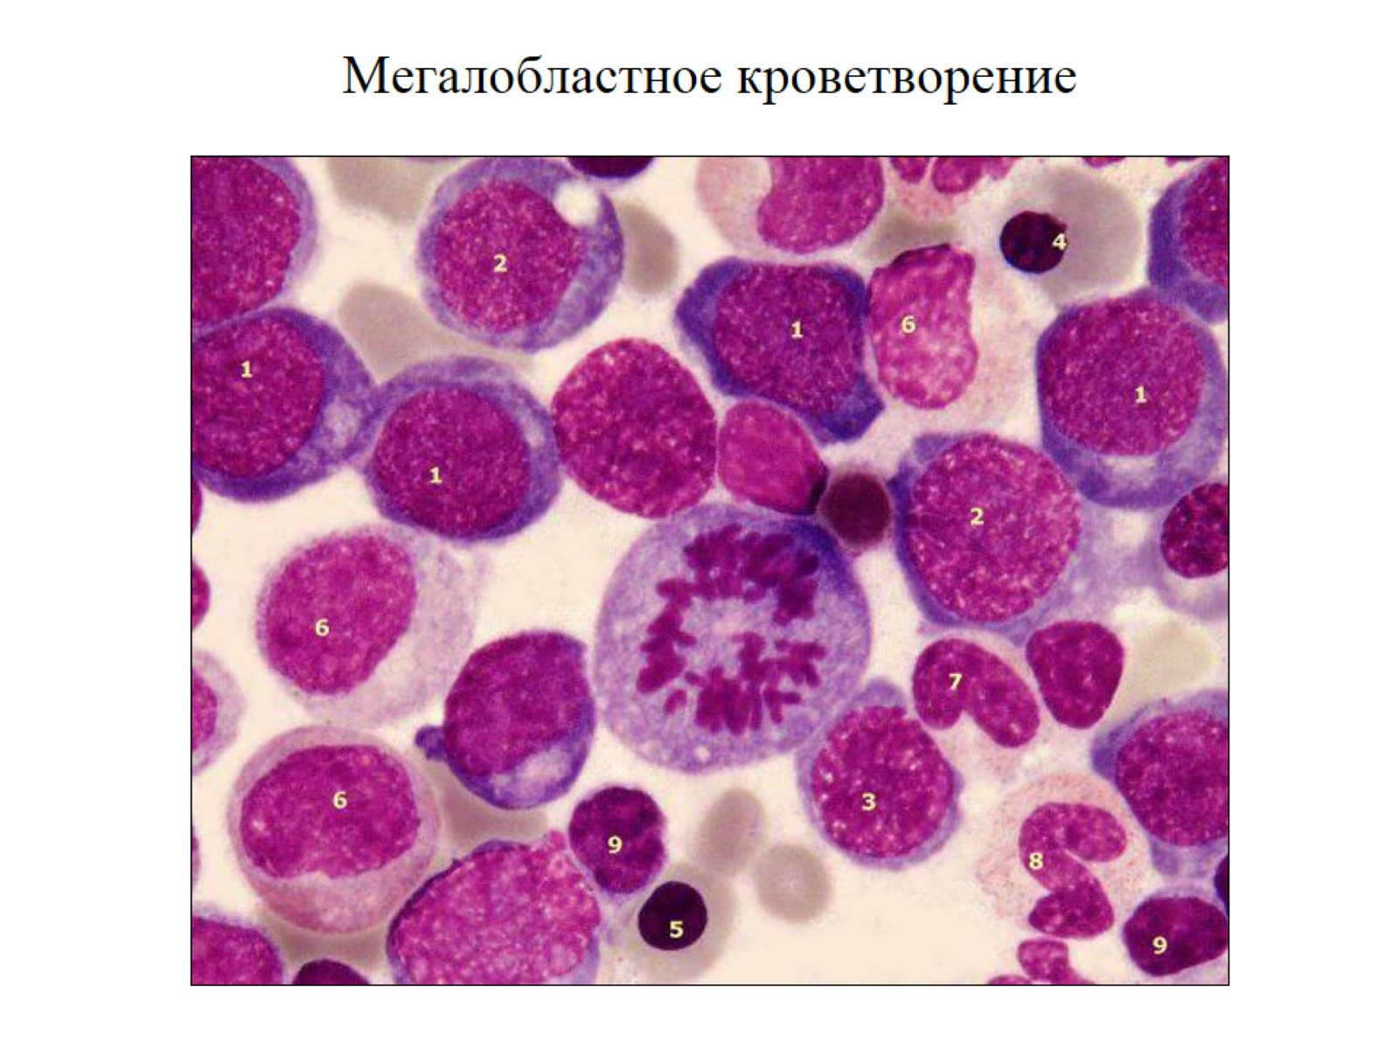
Мегалобластное кроветворение

Slide 22
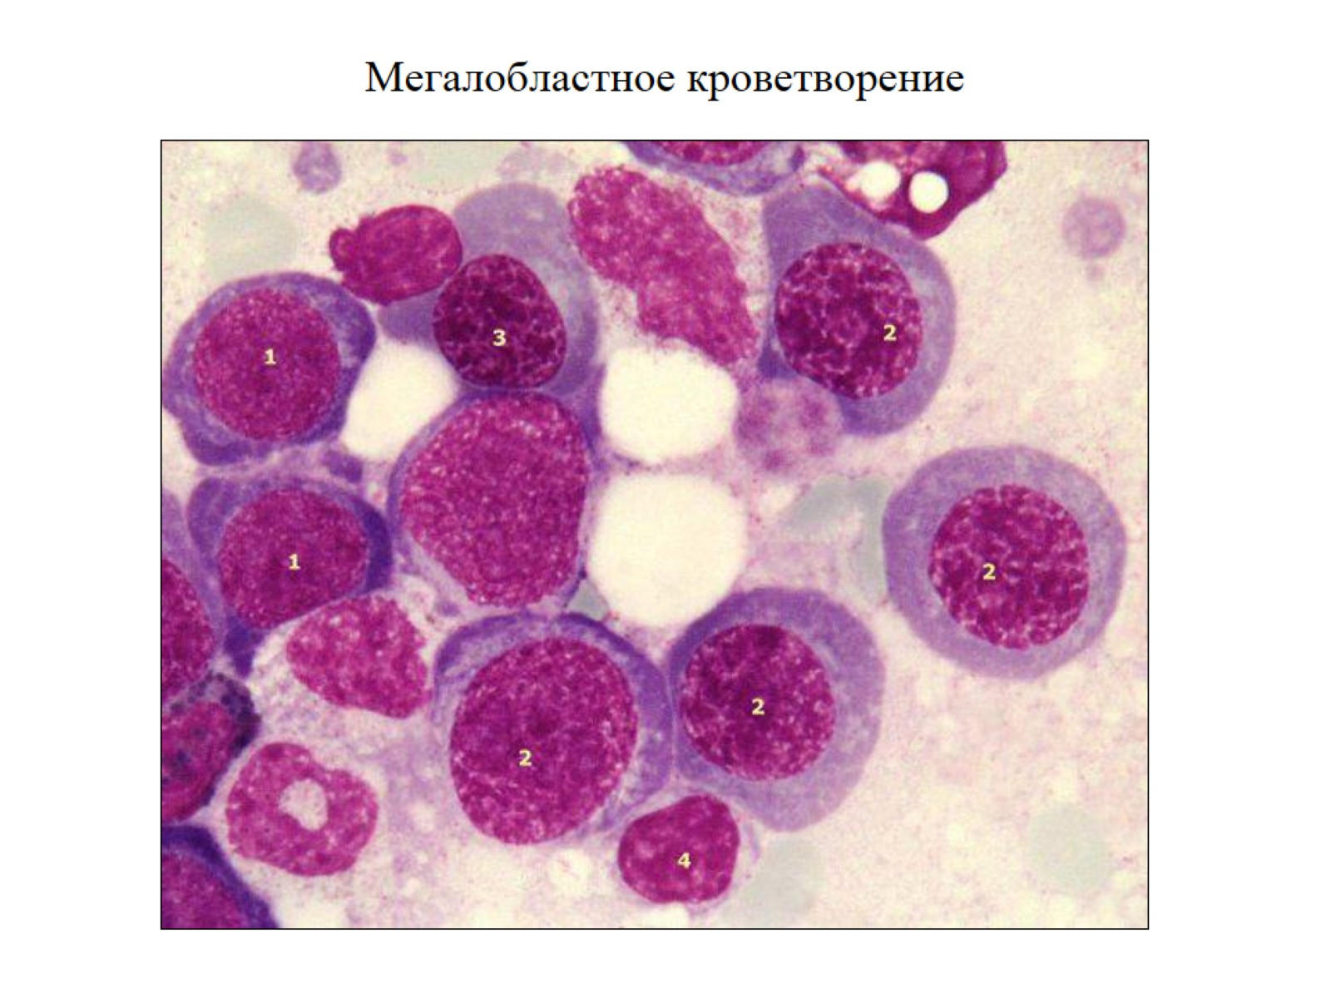
Мегалобластное кроветворение

Slide 23
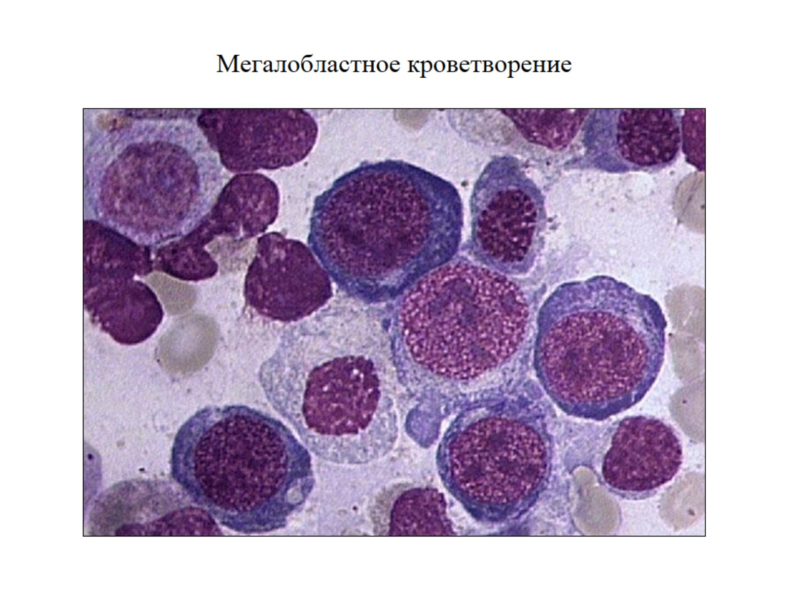
Мегалобластное кроветворение

Slide 24
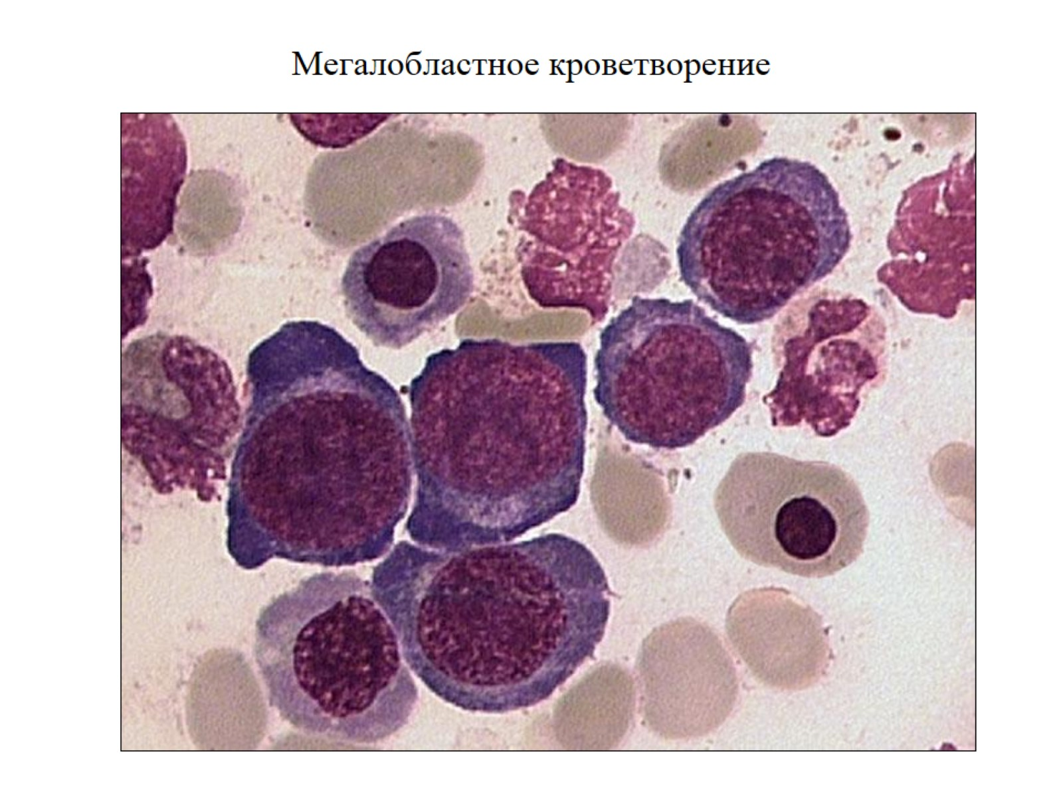
Мегалобластное кроветворение

Slide 25
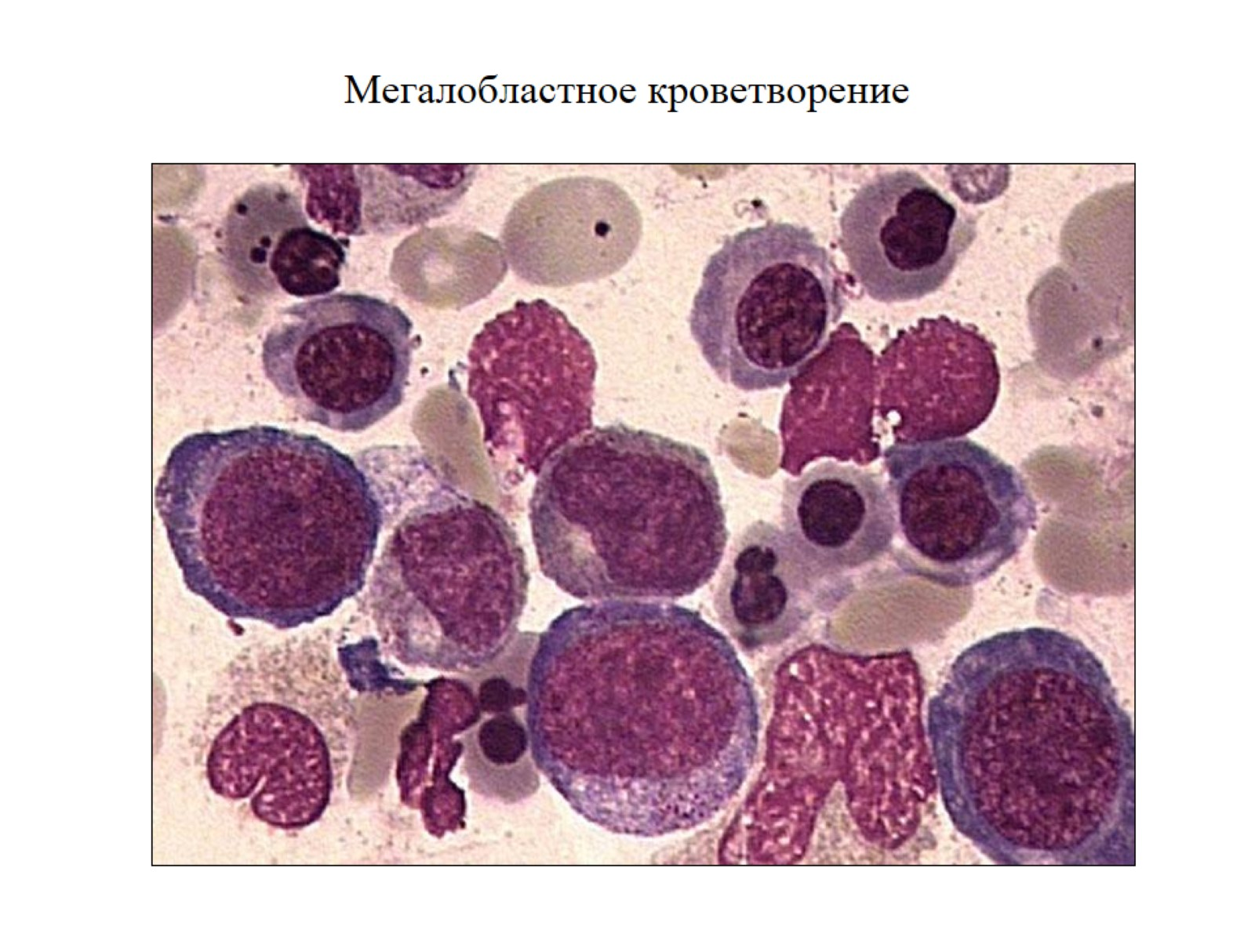
Мегалобластное кроветворение

Slide 26
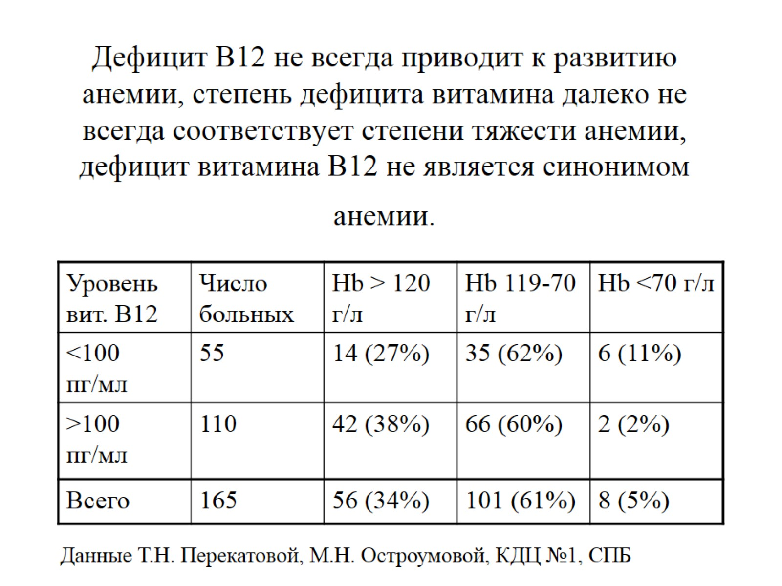
Дефицит В12 не всегда приводит к развитию анемии, степень дефицита витамина далеко не всегда соответствует степени тяжести анемии, дефицит витамина В12 не является синонимом анемии.

Slide 27
Анемия – это не самое частое проявление дефицита В12

Slide 28
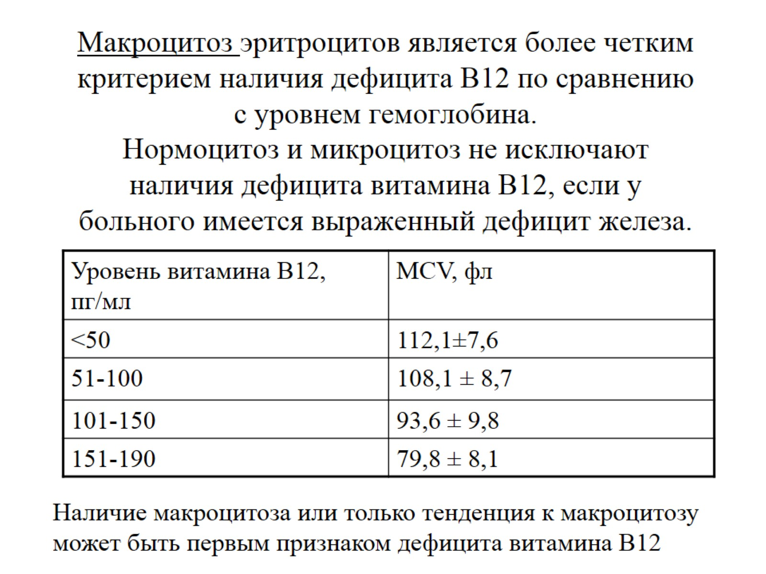
Макроцитоз эритроцитов является более четким критерием наличия дефицита В12 по сравнению с уровнем гемоглобина. Нормоцитоз и микроцитоз не исключают наличия дефицита витамина В12, если у больного имеется выраженный дефицит железа.

Slide 29
Дефицит витамина В12

Slide 30
Лечение дефицита витамина В12

Slide 31
Лекарственные факторы риска развития В12

Slide 32
Профилактика

Slide 33
Последствия нераспознанного латентного дефицита витамина В12

Slide 34
Дефицит фолиевой кислоты

Slide 35
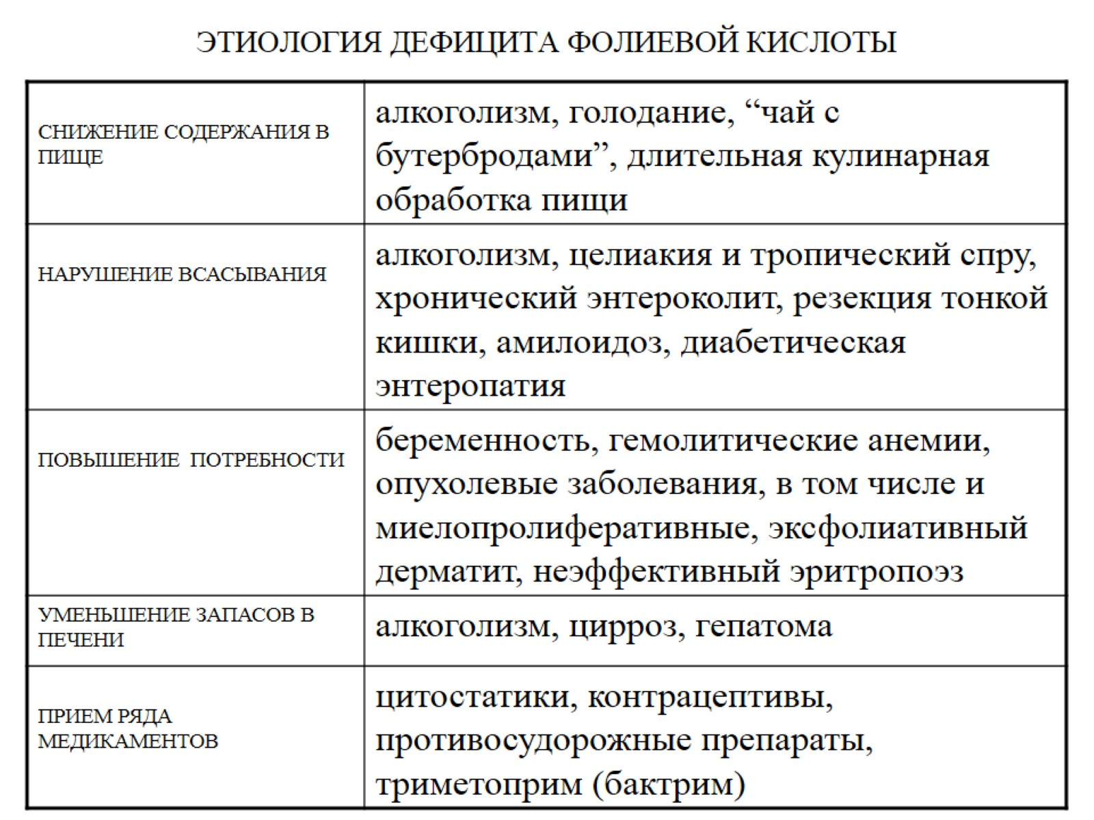
ЭТИОЛОГИЯ ДЕФИЦИТА ФОЛИЕВОЙ КИСЛОТЫ

Slide 36
ДИАГНОСТИКА ДЕФИЦИТА ФОЛИЕВОЙ КИСЛОТЫ

Slide 37
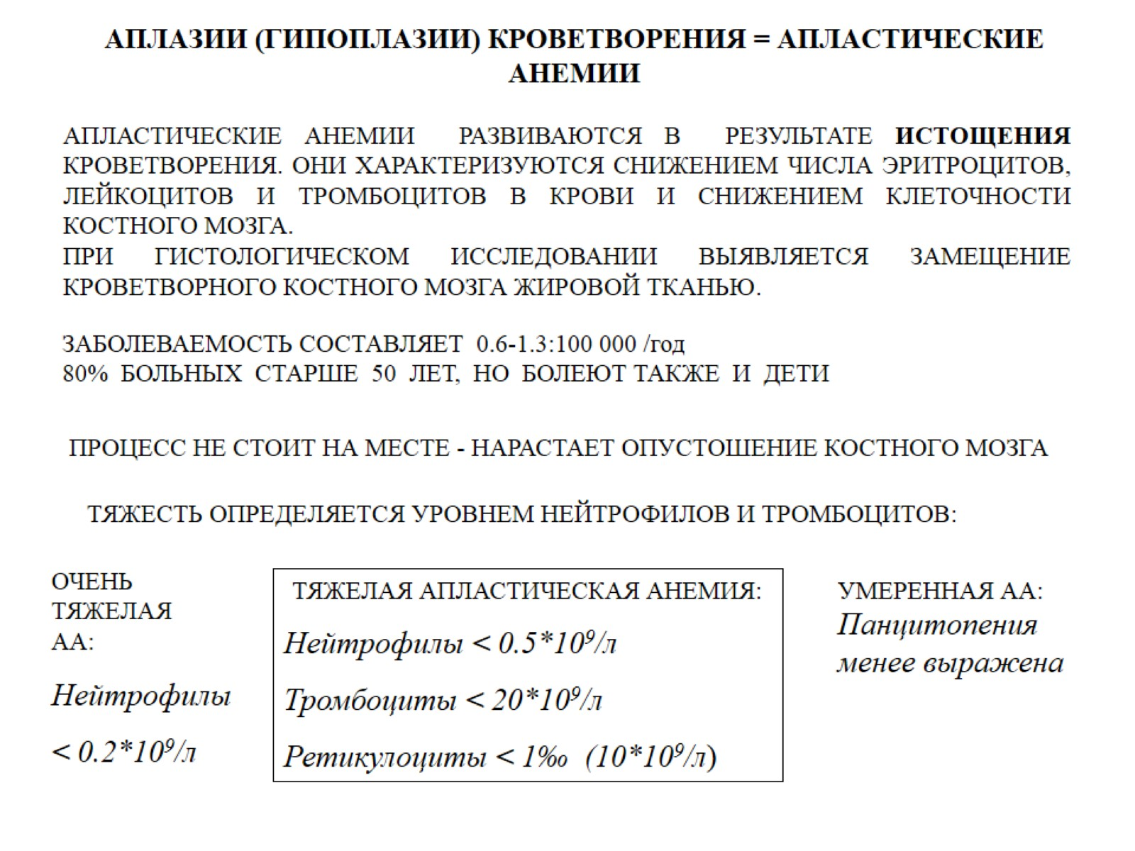
АПЛАЗИИ (ГИПОПЛАЗИИ) КРОВЕТВОРЕНИЯ = АПЛАСТИЧЕСКИЕ АНЕМИИ

Slide 38
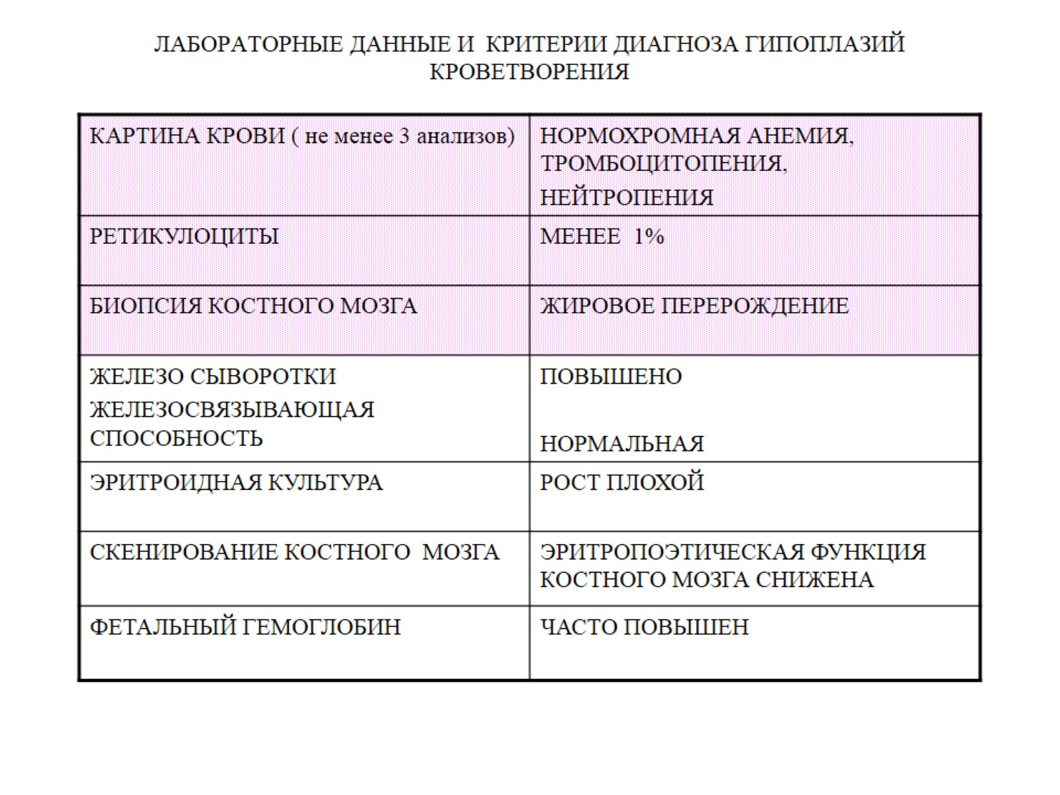
ЛАБОРАТОРНЫЕ ДАННЫЕ И КРИТЕРИИ ДИАГНОЗА ГИПОПЛАЗИЙ КРОВЕТВОРЕНИЯ

Slide 39
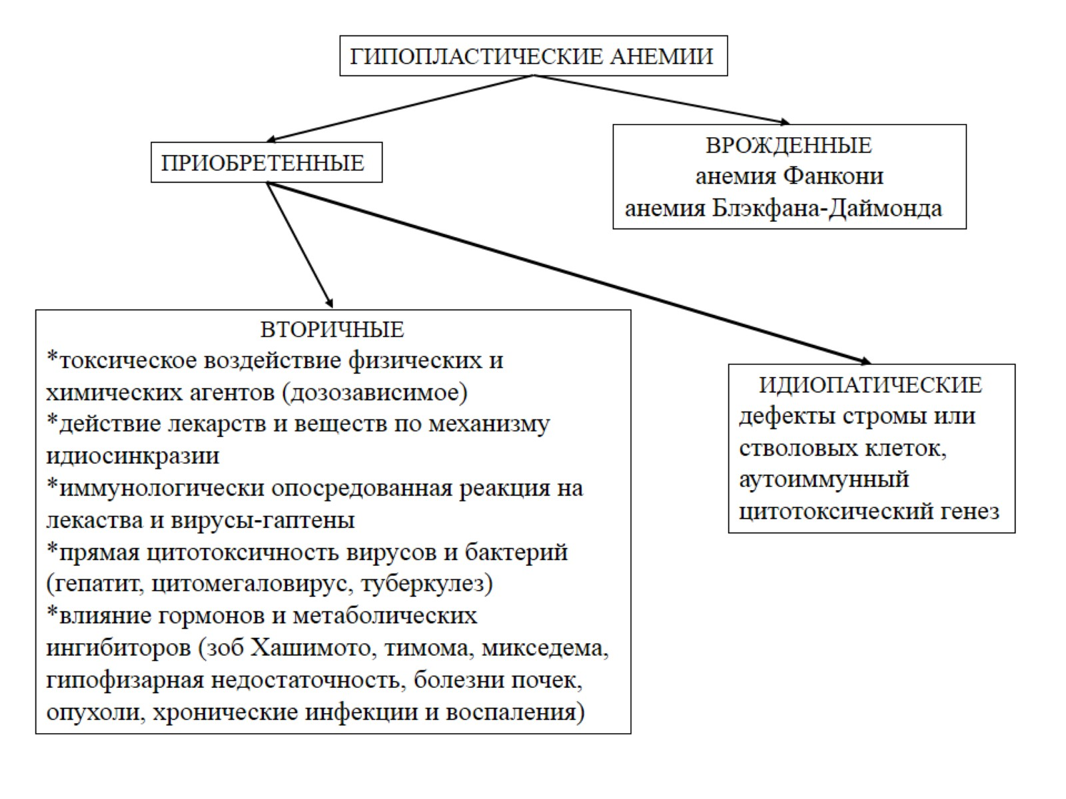

Slide 40
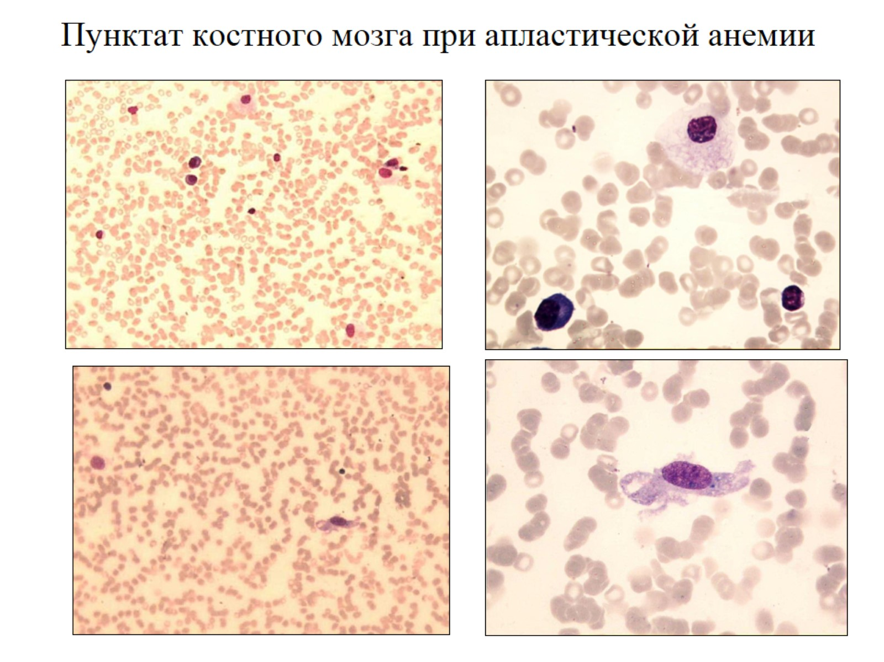
Пунктат костного мозга при апластической анемии

Slide 41
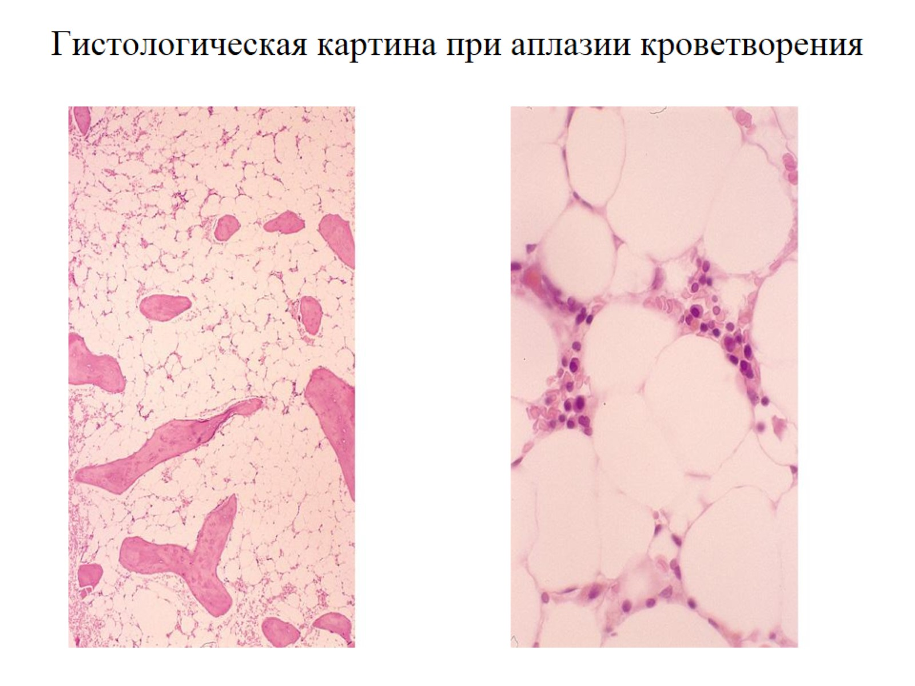
Гистологическая картина при аплазии кроветворения

Slide 42
Анемия Фанкони

Slide 43
Аномалии скелета при анемии Фанкони

Slide 44
Аномалии кожи и скелета при анемии Фанкони

Slide 45
Генетические аномалии при анемии Фанкони

Slide 46
Диагностика анемии Фанкони

Slide 47
Лечение анемии Фанкони

Slide 48
Анемия Блекфана-Даймонда (АБД)

Slide 49
Генетические изменения при АБД

Slide 50
Лечение АБД

Slide 51
ЛЕЧЕНИЕ ГИПОПЛАЗИЙ КРОВЕТВОРЕНИЯ

Slide 52
Сидеробластные анемии

Slide 53
Генетические аномалии, встречающиеся при сидеробластных анемиях

Slide 54
Клиническая картина

Slide 55
Диагностика

Slide 56
Лечение сидеробластных анемий

